Slide 1

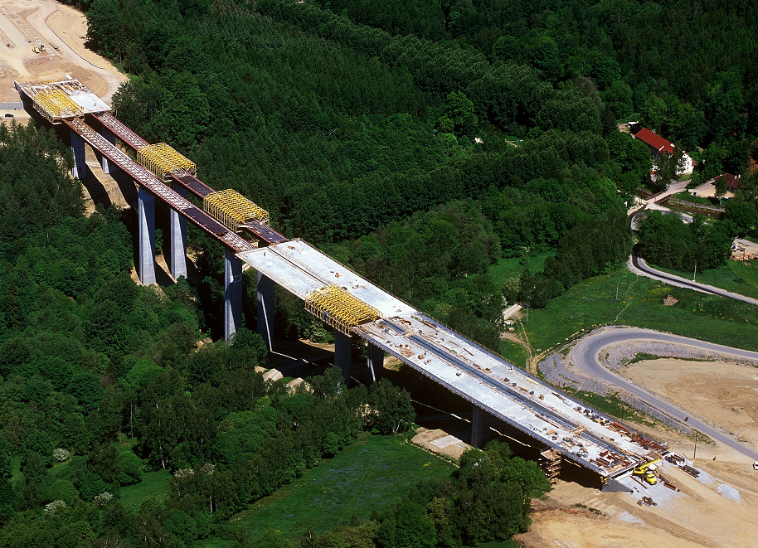
SYSTÉMY SCASERV - BEDNĚNÍ
Hraniční most – D8 (ČR – SRN)

Slide 2
BEDNĚNÍ
Slouží k vytvoření tvaru a povrchové struktury monolitických konstrukcí.
Nosná konstrukce přenáší zatížení, bednící plášť ovlivňuje vzhled.
Rámové bednění (panelové)
prvky daného rozměru, daná únosnost, otisk rámu, nájemní materiál
Nosníkové bednění
nosníkové prvky daných rozměrů, únosnost ovlivněna návrhem,
nájemní i prodejní prvky
Atypické bednění
  realizace monolitických konstrukcí s požadavky, u kterých nelze použít
  standardní rámové či nosníkové bednění

Slide 3
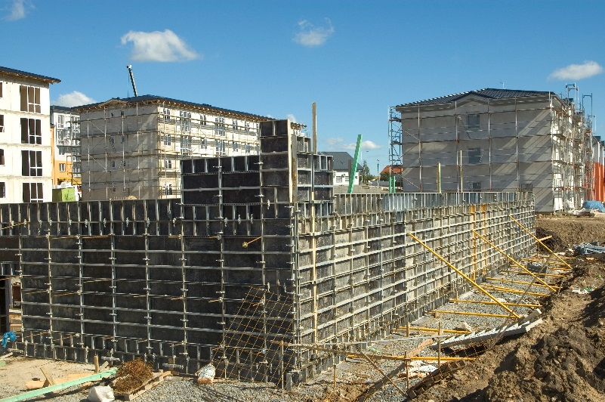
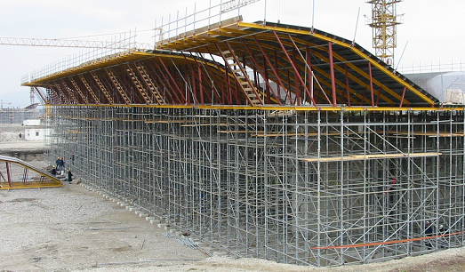
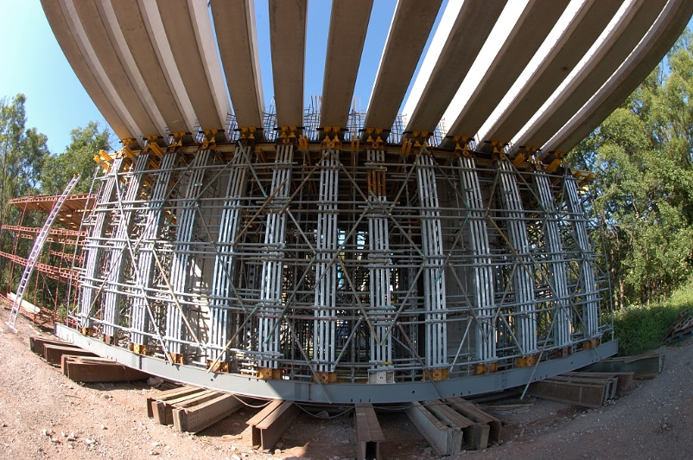
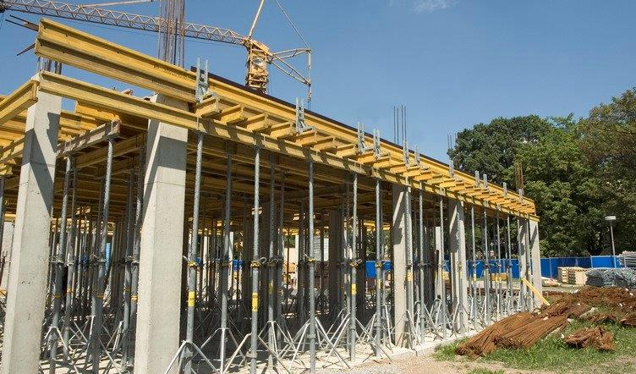
SYSTÉMY SCASERV
LOGIK – rámové (panelové) bednění
MULTIFORM – nosníkový systém
CUPLOK – prostorové modulové lešení
MKII SOLDIER – těžký podpěrný systém
SCAFLEX – stropní nosníkové bednění

Slide 4
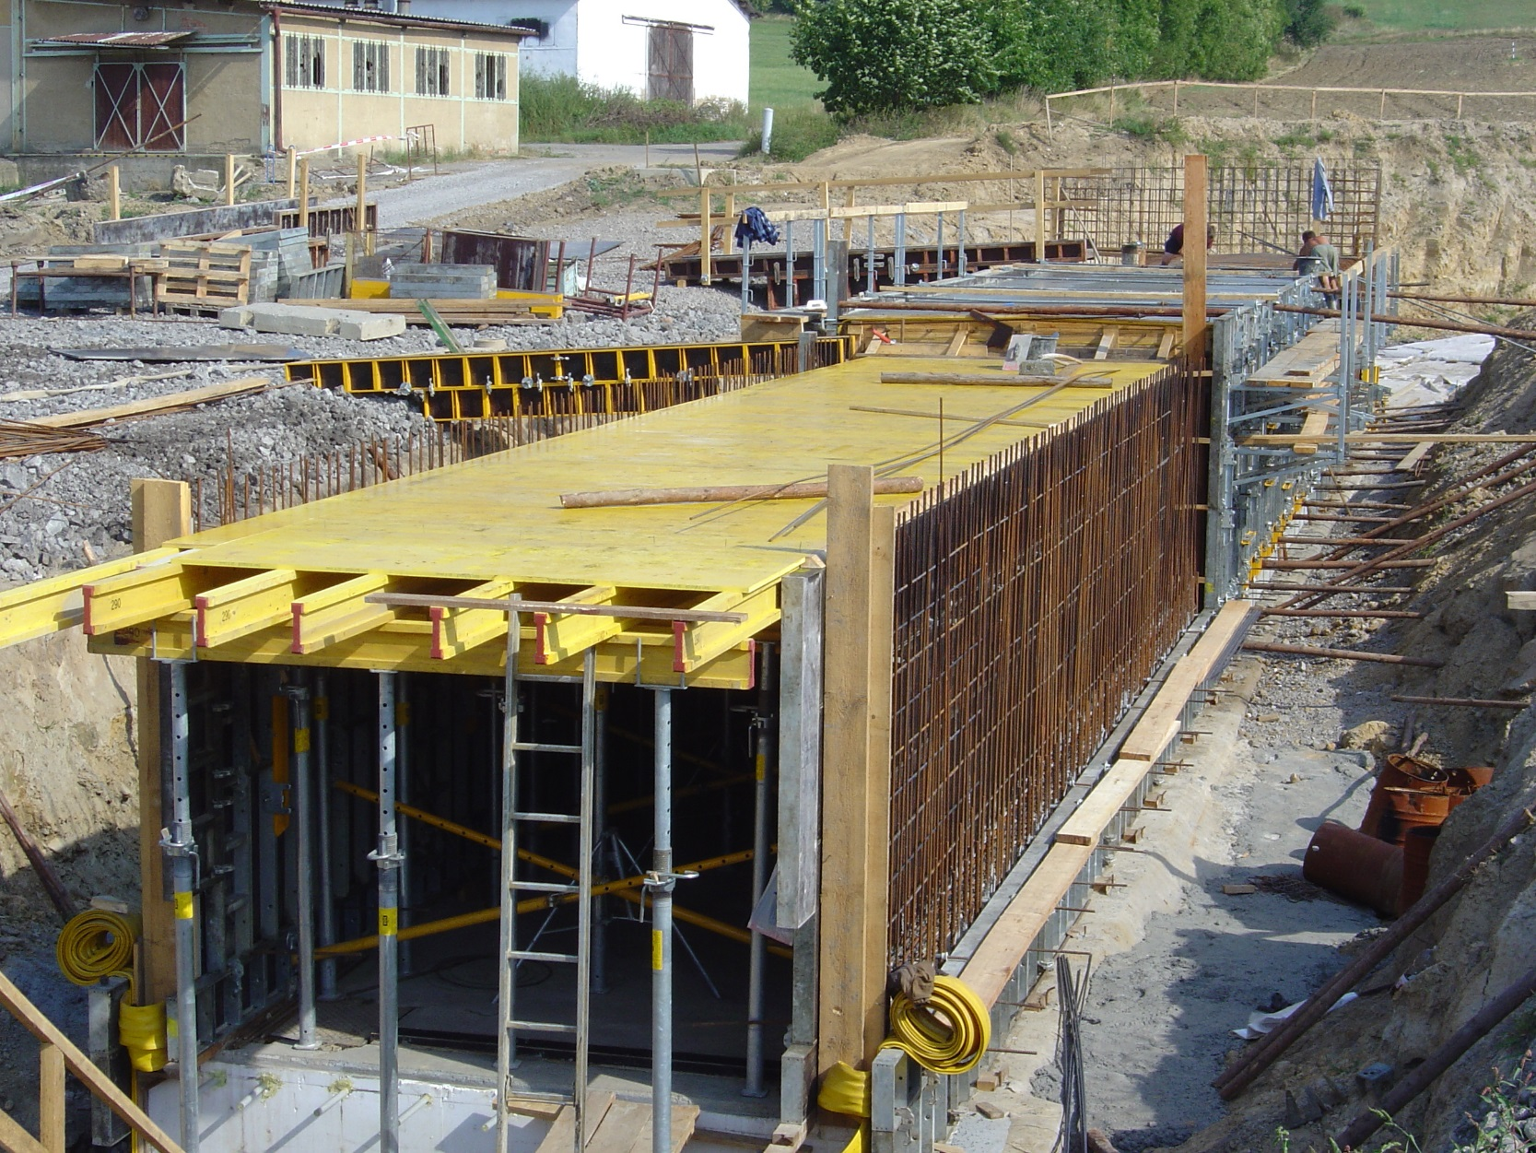
SCAFLEX & LOGIK
Podchod Dobrá
Skanska

Slide 5
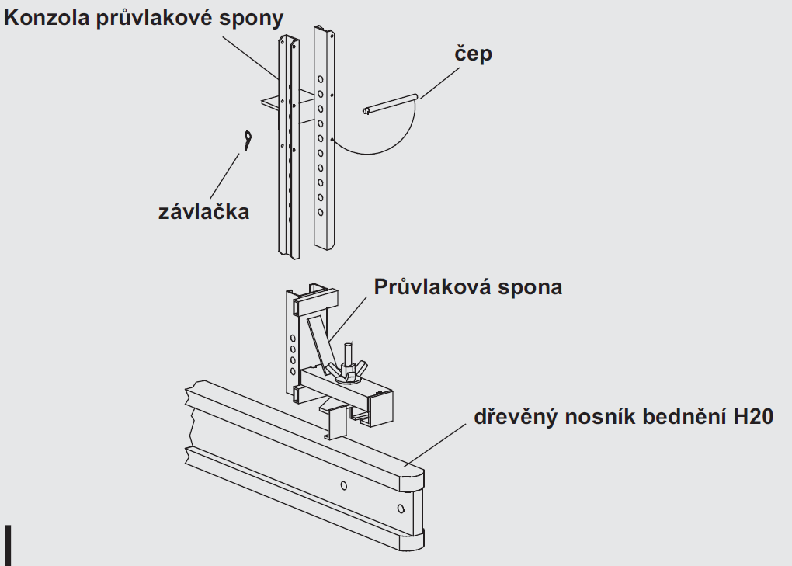
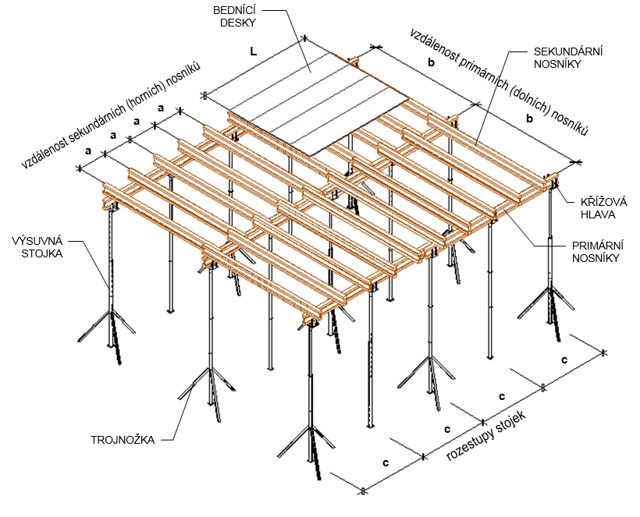
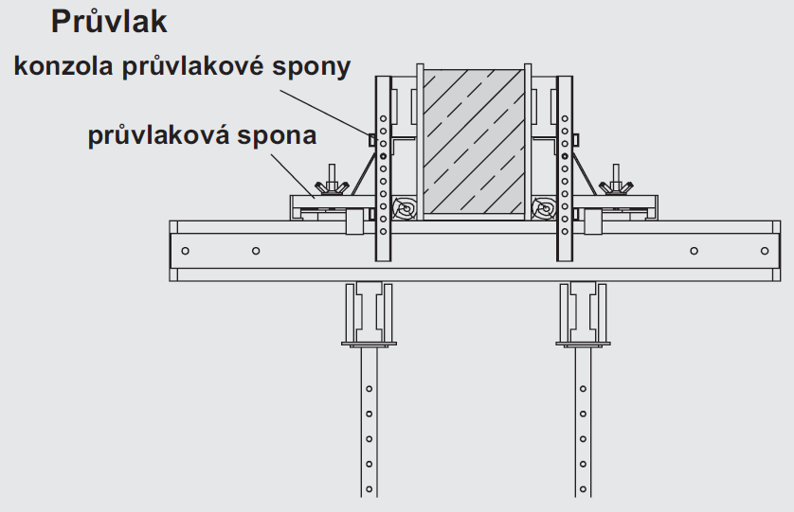
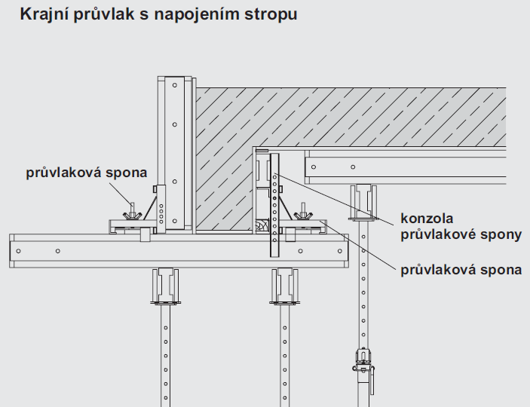
SCAFLEX

Slide 6
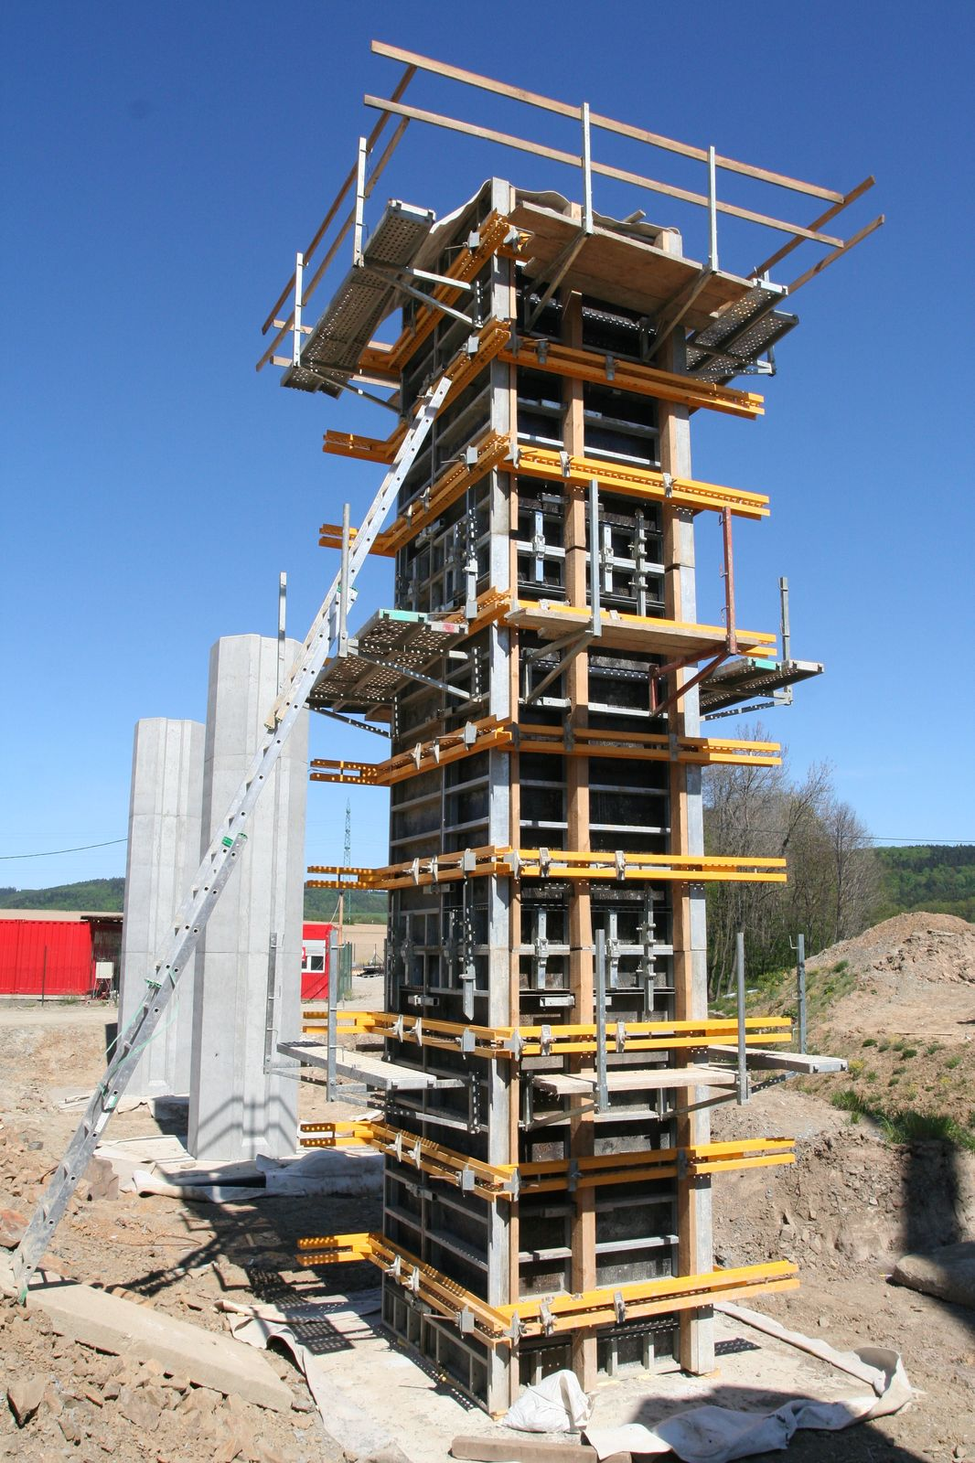
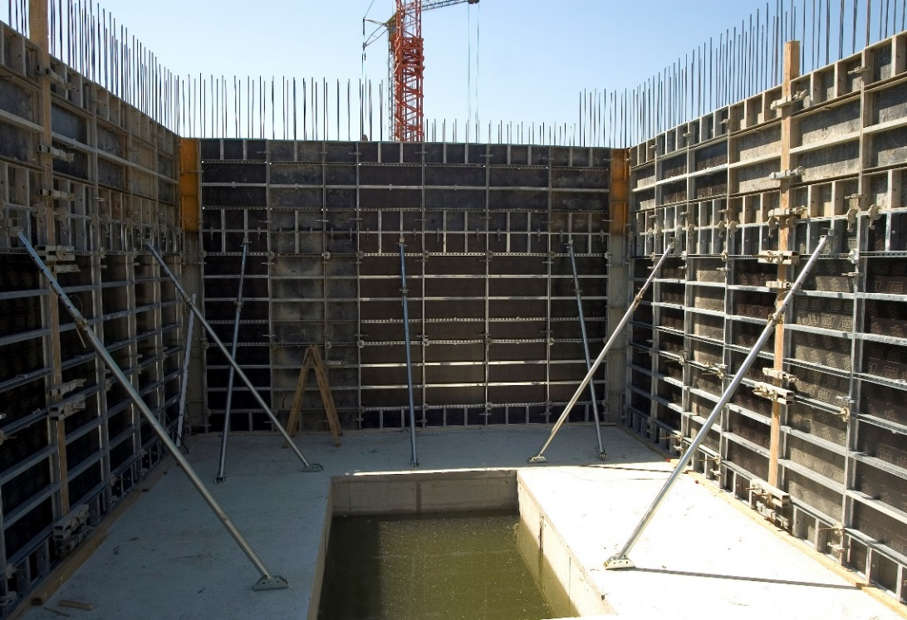
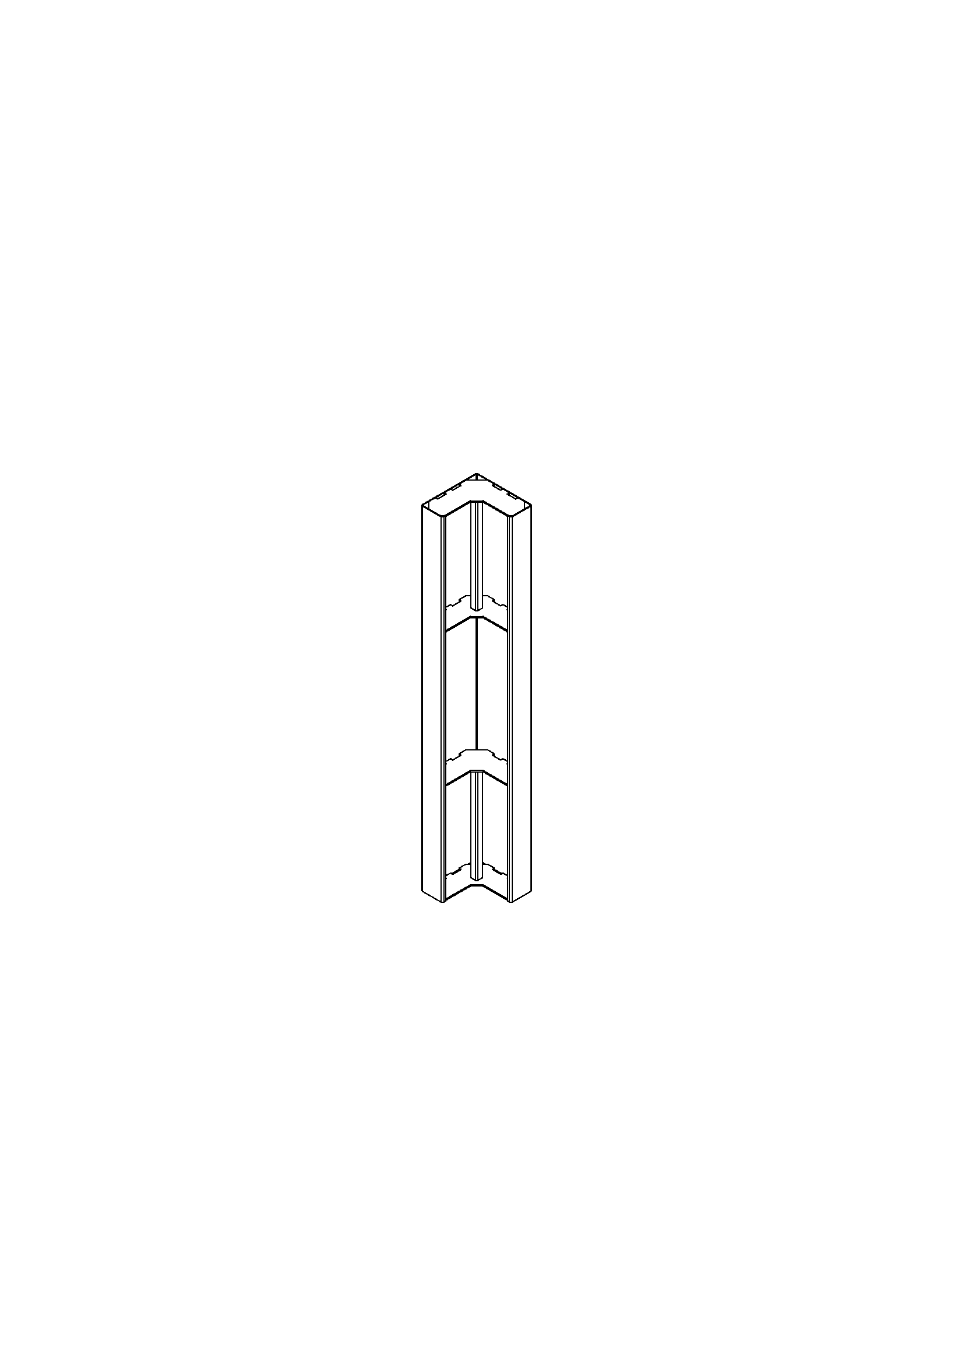

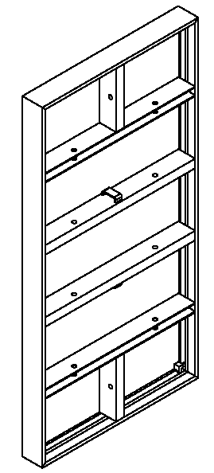

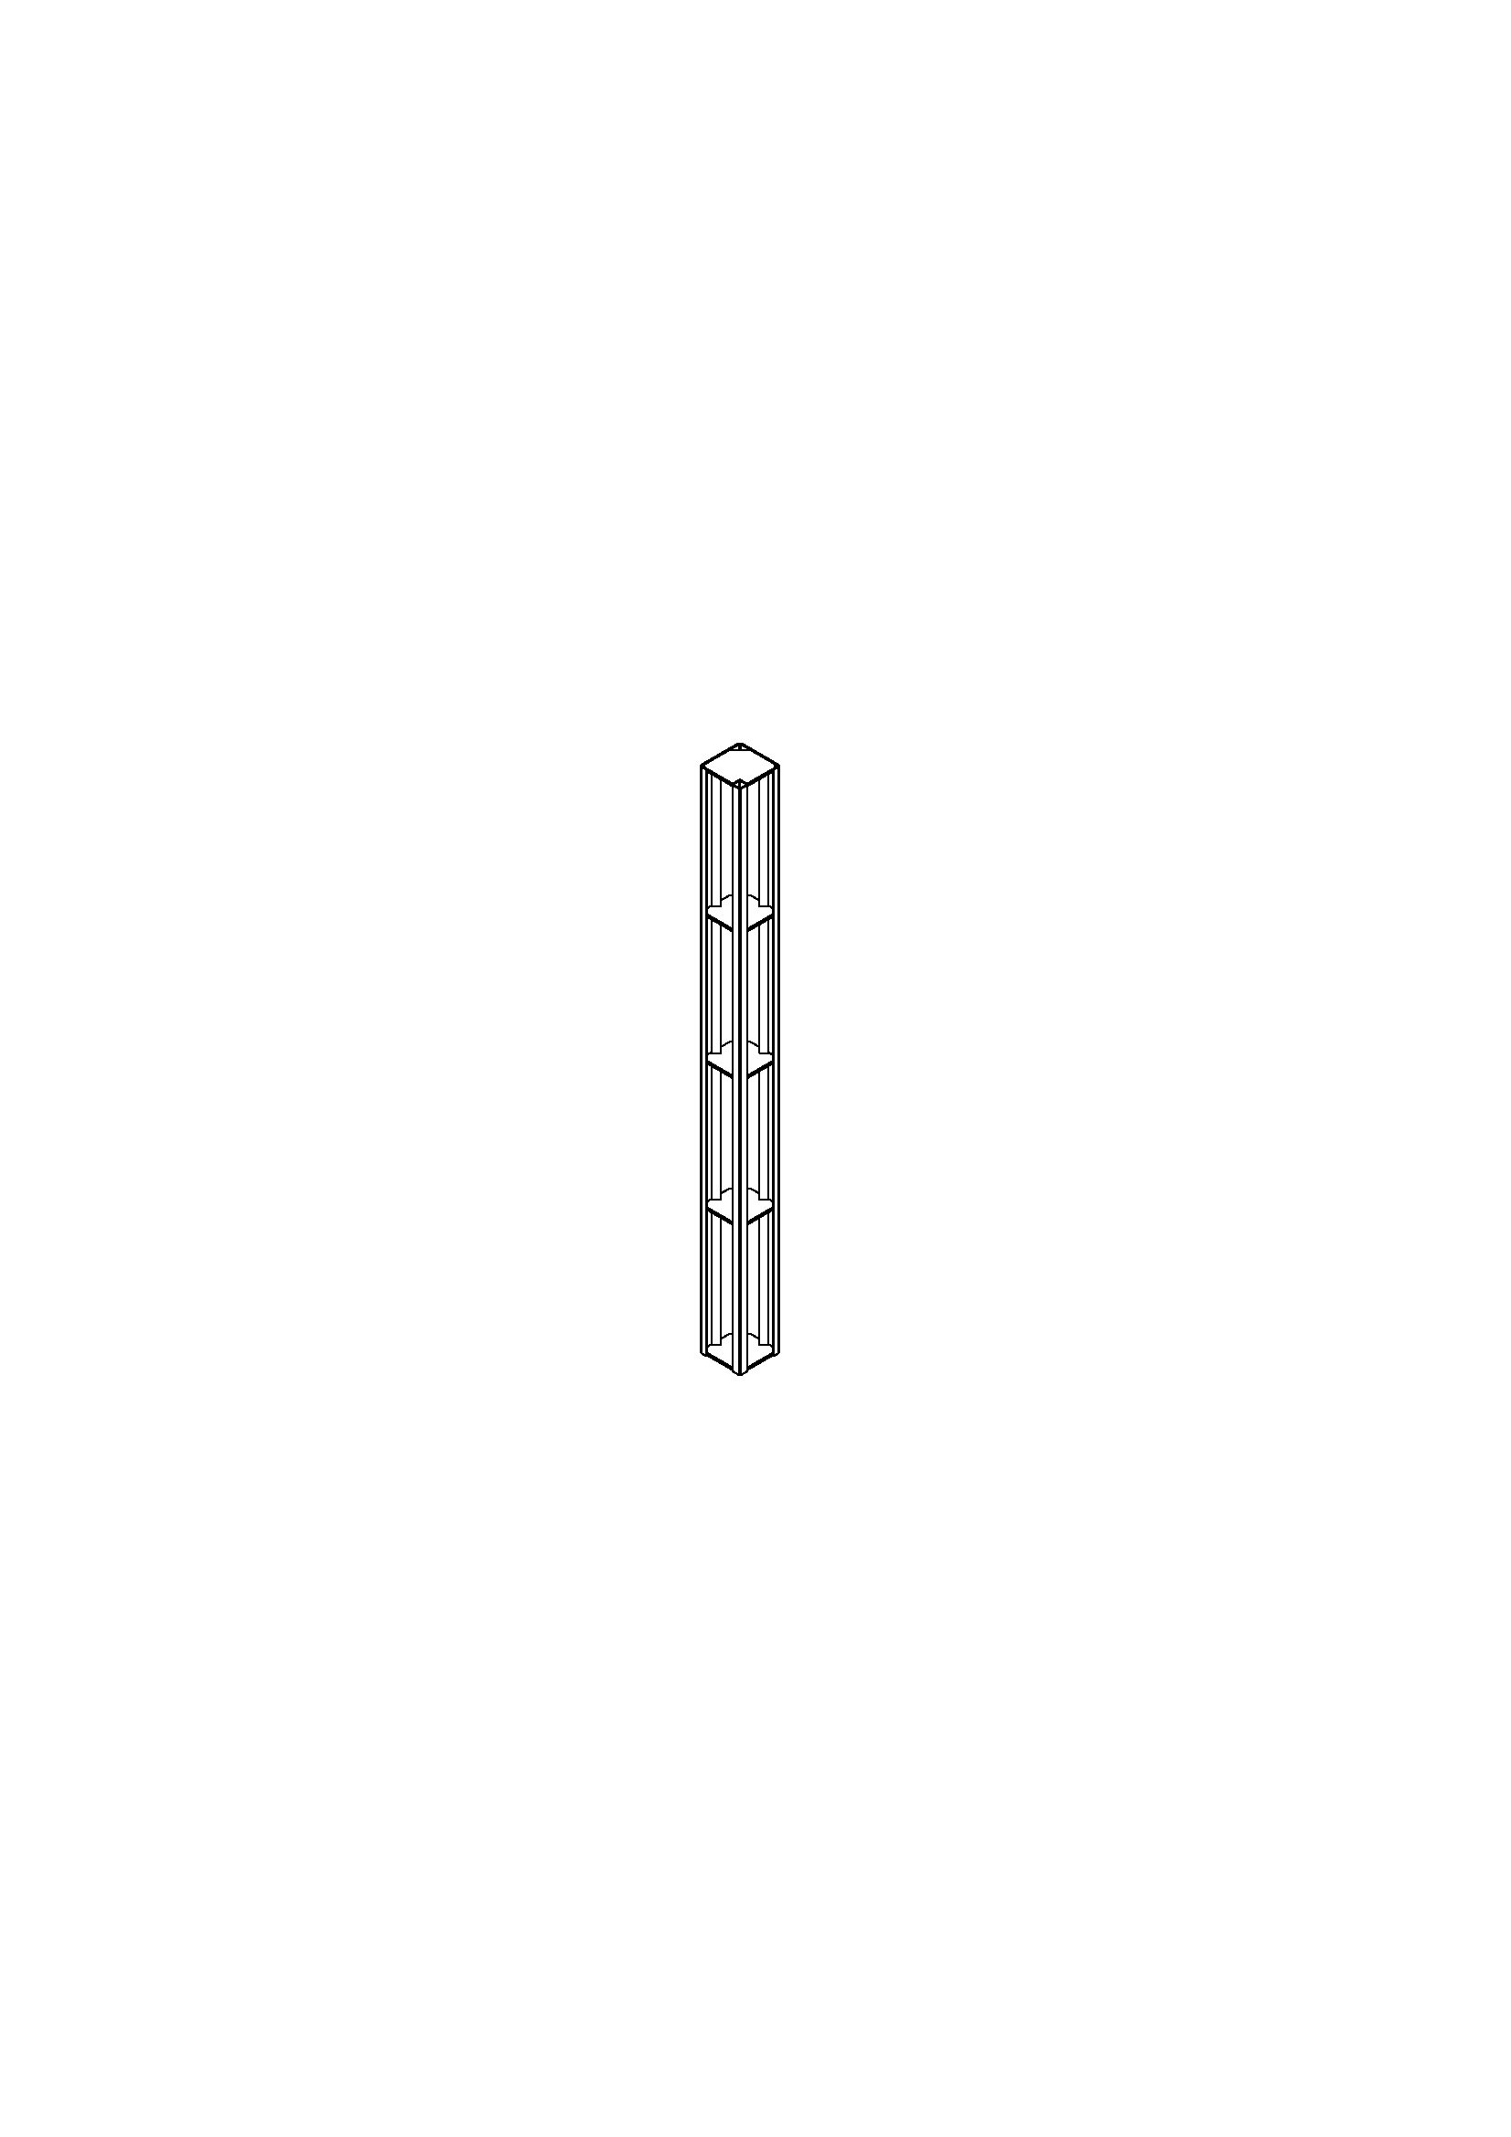
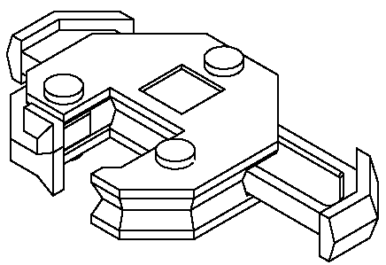
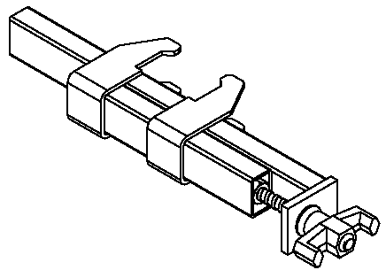
LOGIK
Stěnové bednění Logik
Estakáda na stavbě D4704
Metrostav a.s., DIVIZE 4

Slide 7
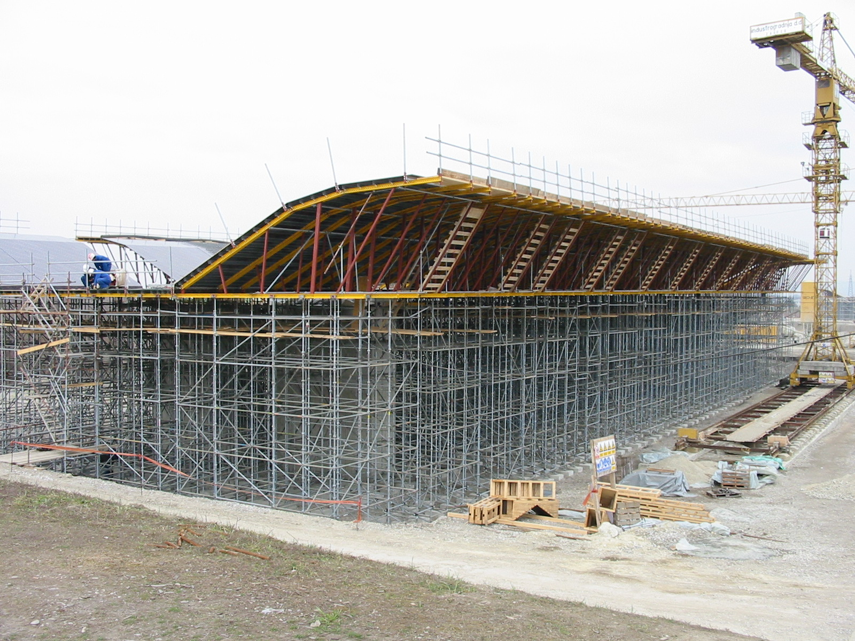
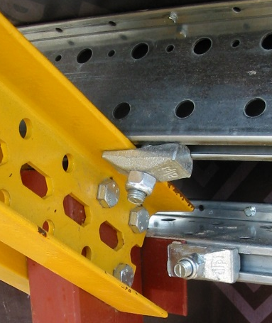
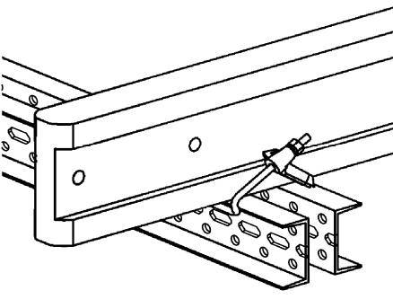
MULTIFORM & CUPLOK
Domovinski most - Chorvatsko
Industrogradnja

Slide 8
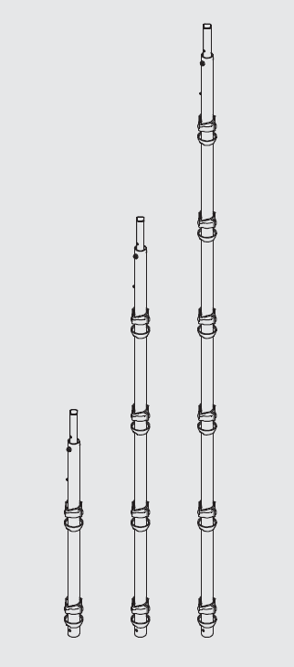
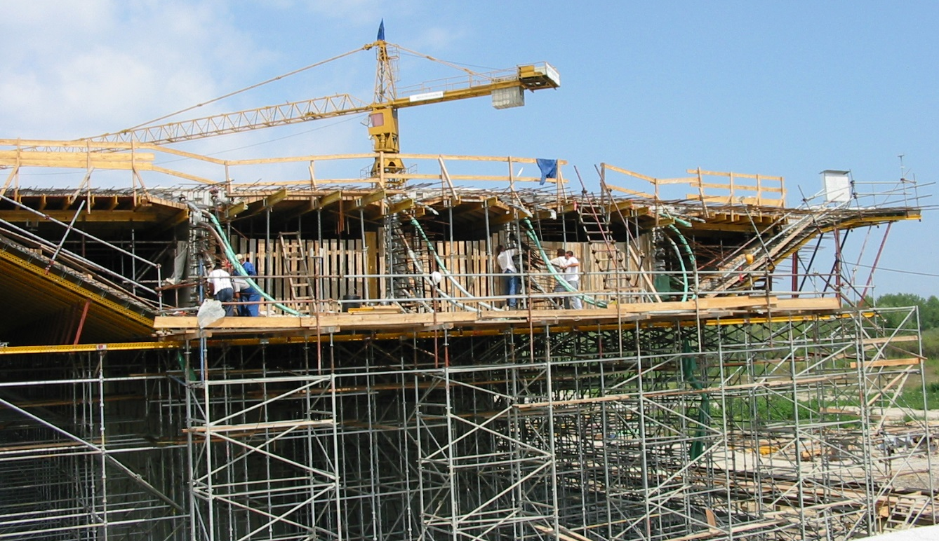
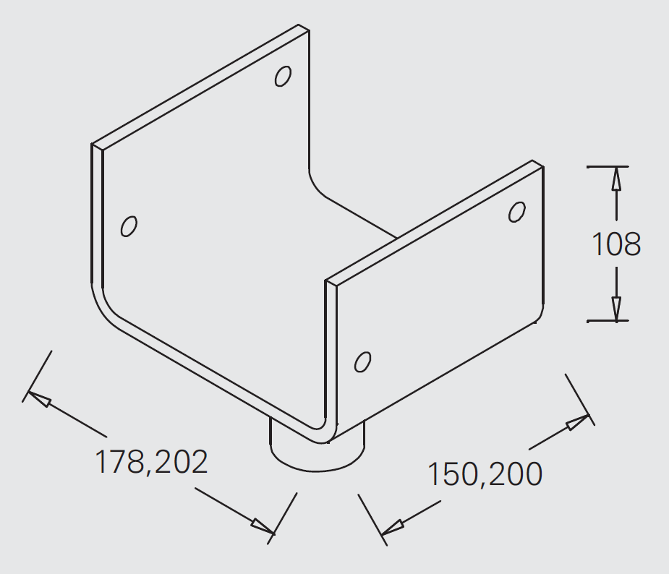
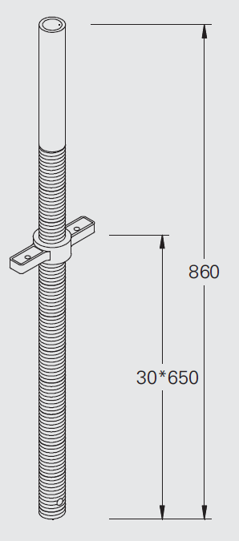
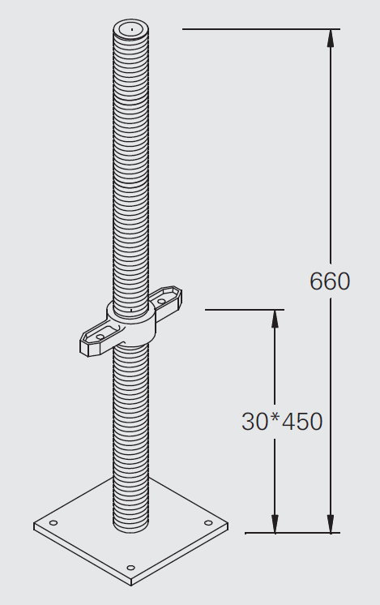
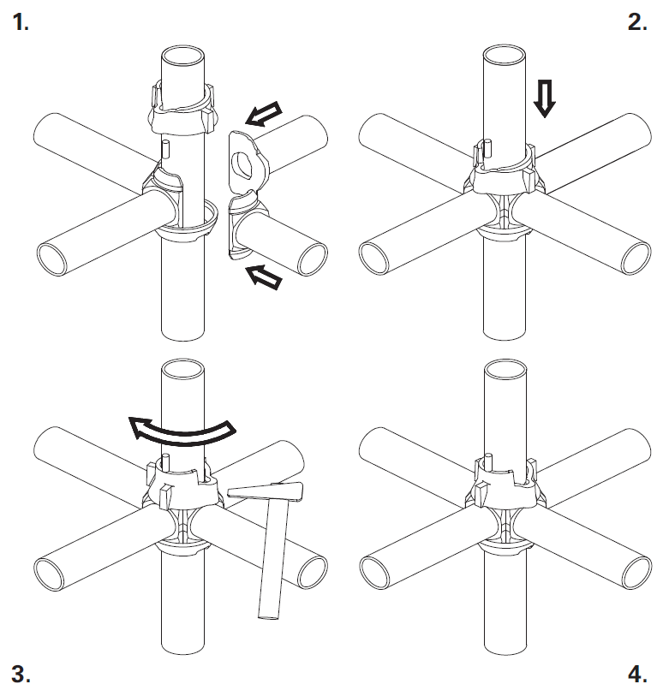
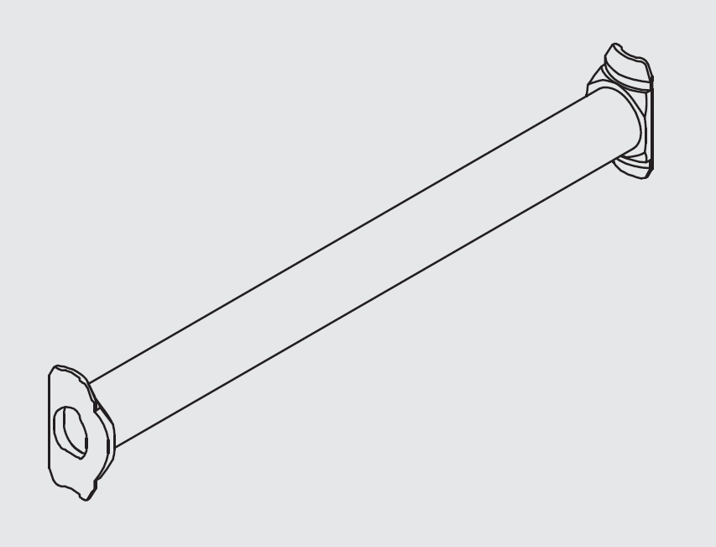
MULTIFORM & CUPLOK

Slide 9
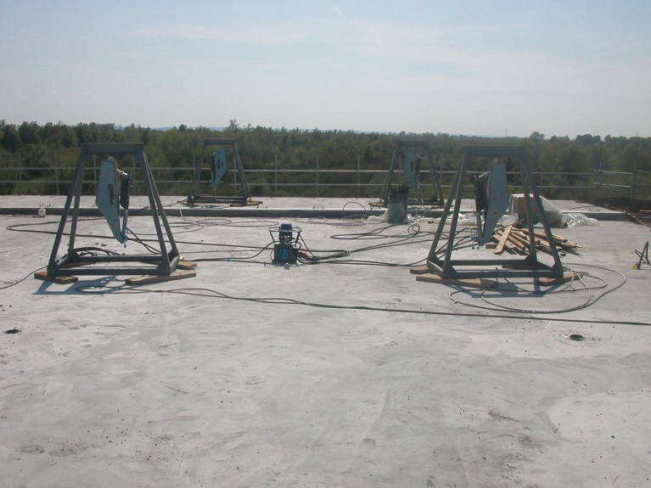
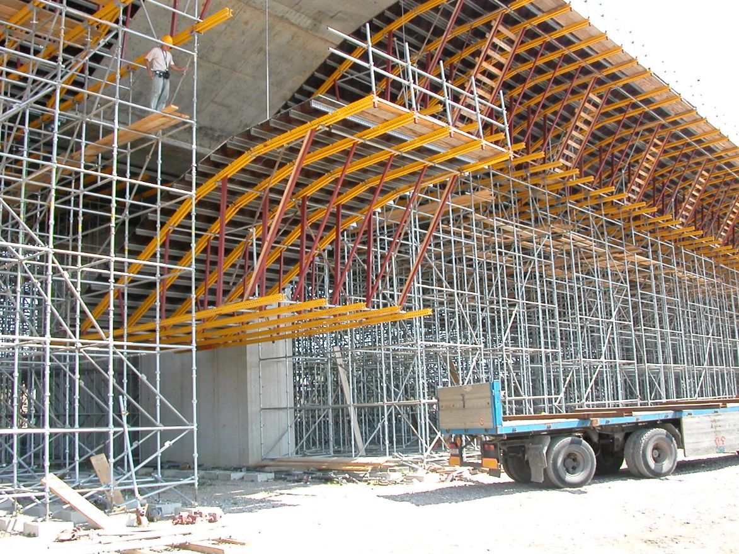
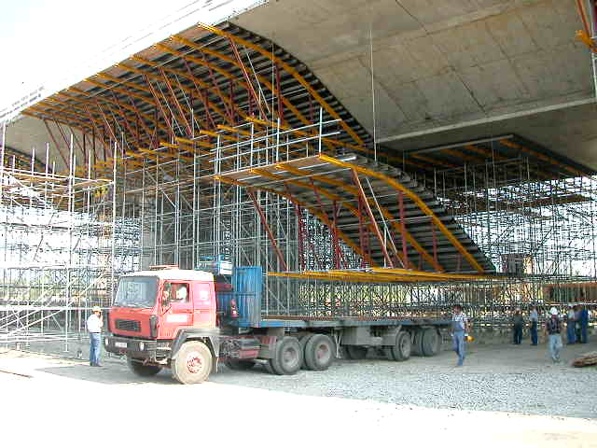
MULTIFORM & CUPLOK
Domovinski most - Chorvatsko
Industrogradnja

Slide 10
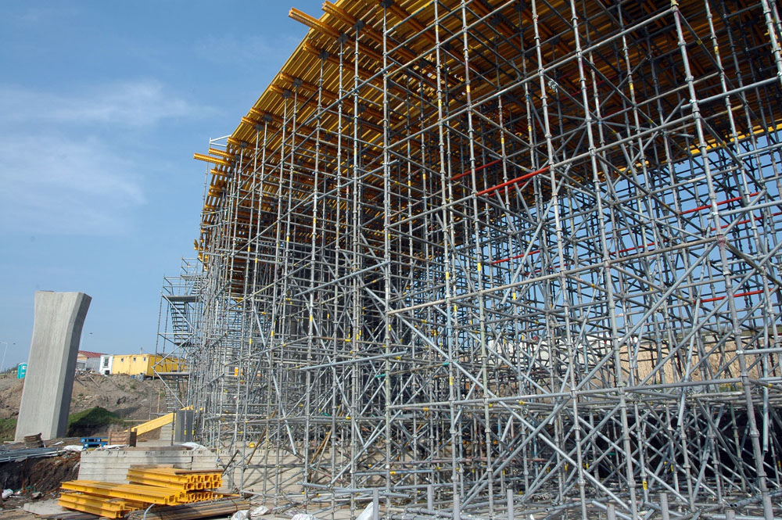
MULTIFORM & CUPLOK
Stavba SO 201
Vysočanská radiála,
nájemce SSŽ, a.s.

Slide 11
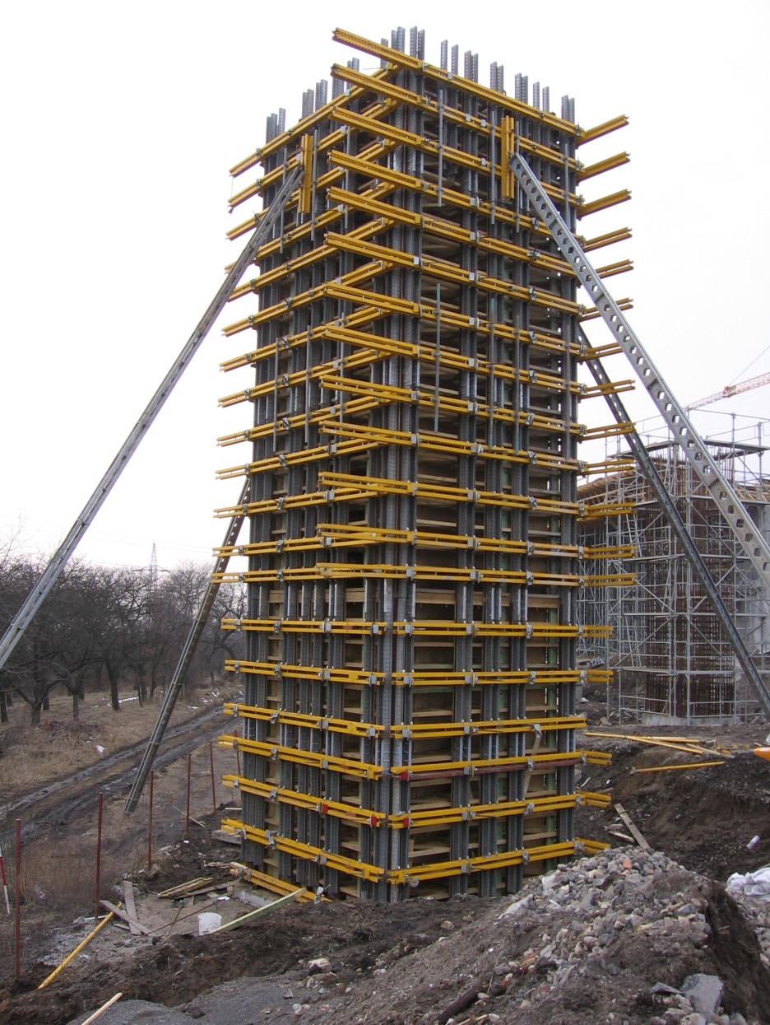
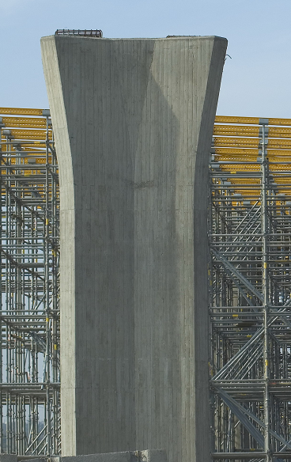
MULTIFORM – BEDNĚNÍ PILÍŘŮ
Stavba SO 201
Vysočanská radiála,
SSŽ, a.s.

Slide 12
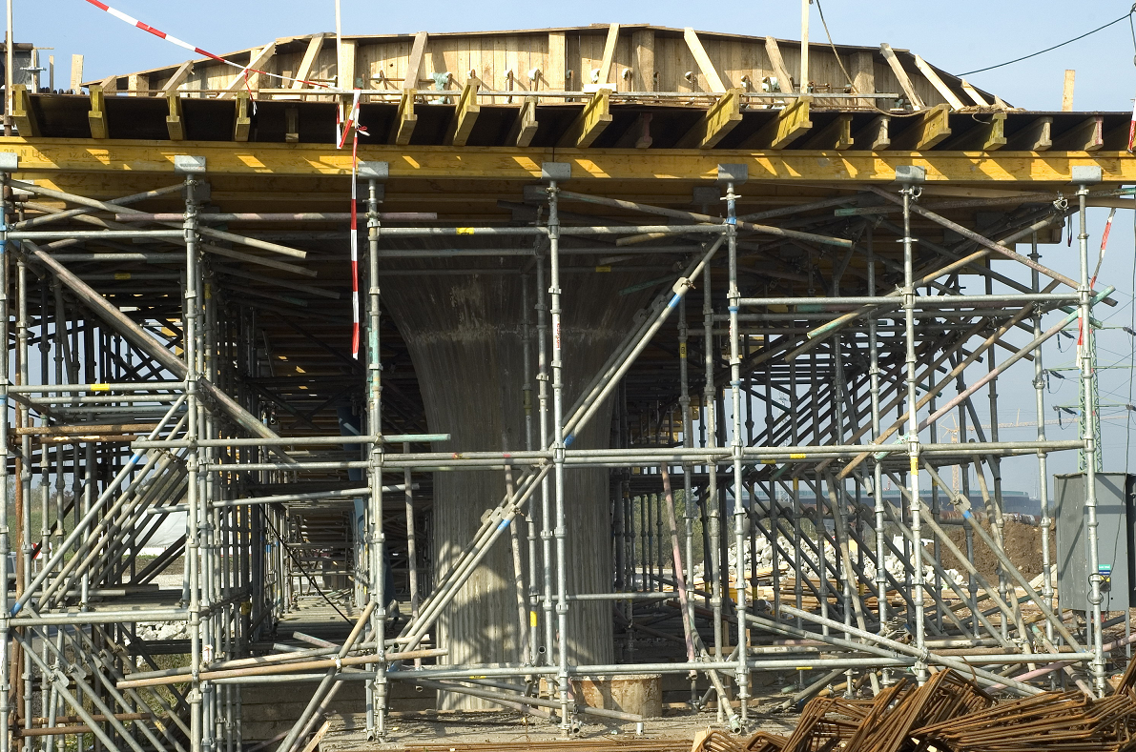
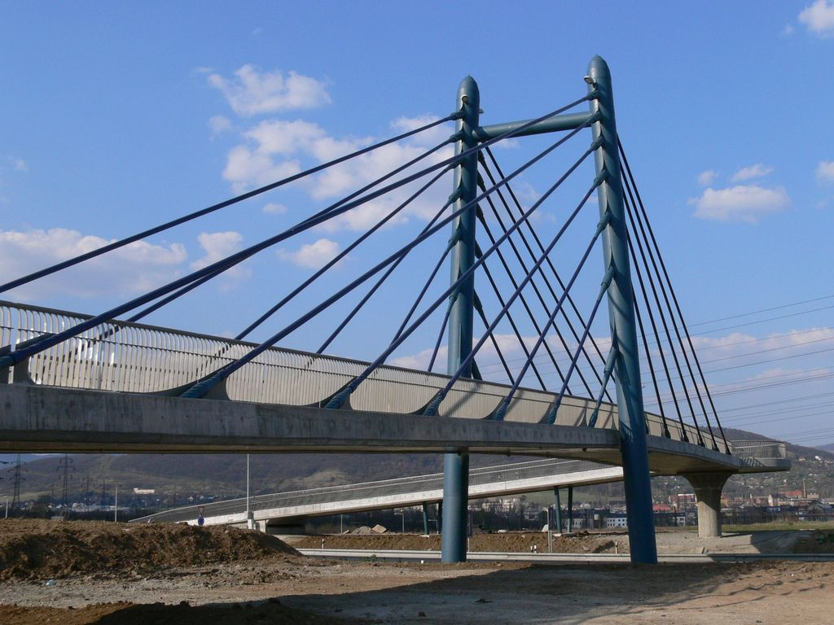
MULTIFORM & CUPLOK
Lávka pro pěší – Ústí n/L
Chládek a Tintěra a.s.

Slide 13
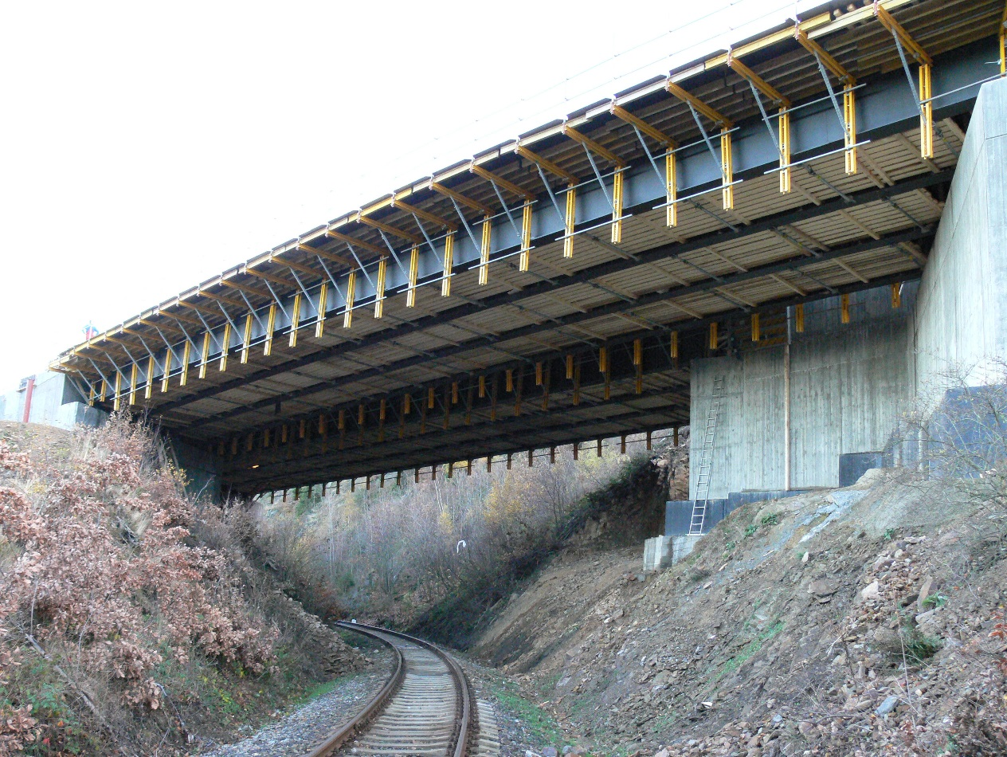
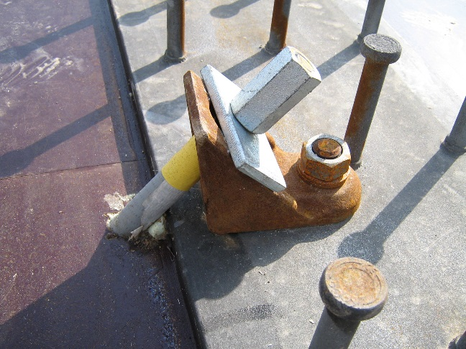
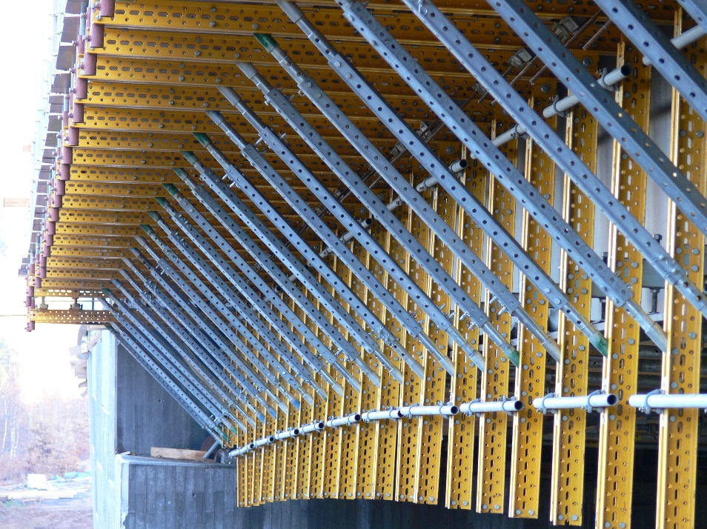
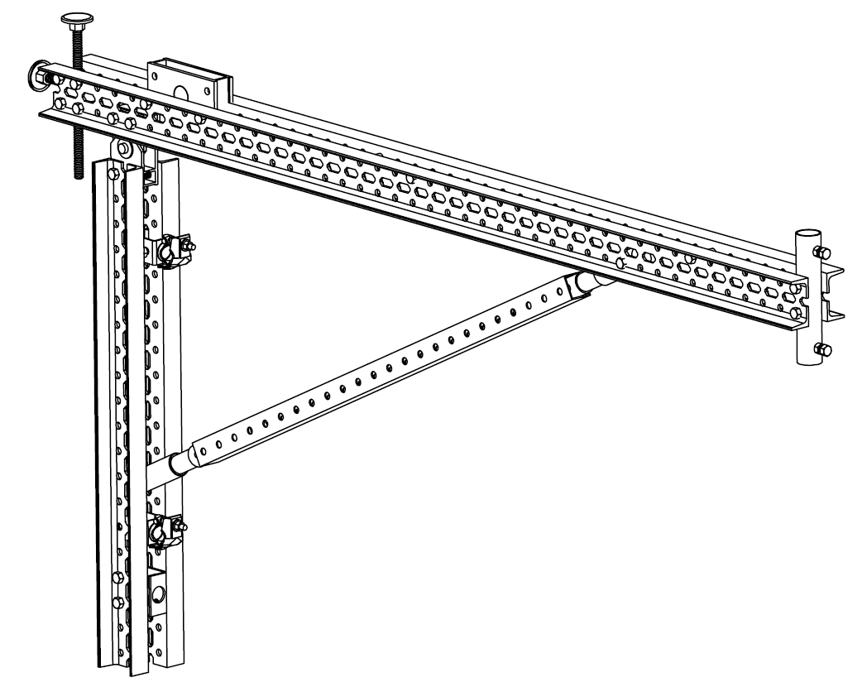
MULTIFORM – PARAPET BRACKET
Most přes železniční trať na R7
obchvat Chomutova
SWIETELSKY stavební spol s.r.o.

Slide 14
MULTIFORM – BETONOVACÍ VOZÍK
Hraniční most – D8 (ČR – SRN)

Slide 15
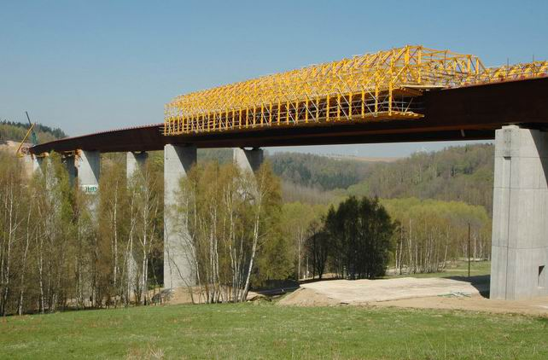
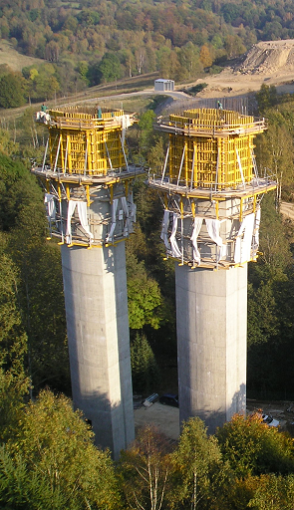
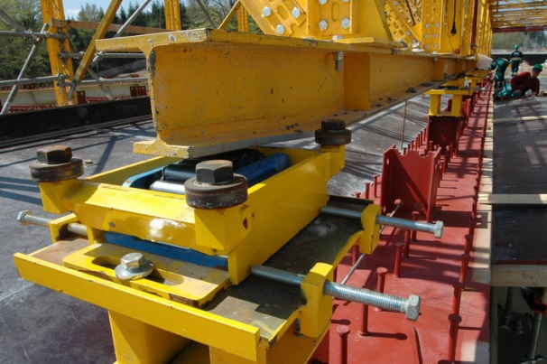
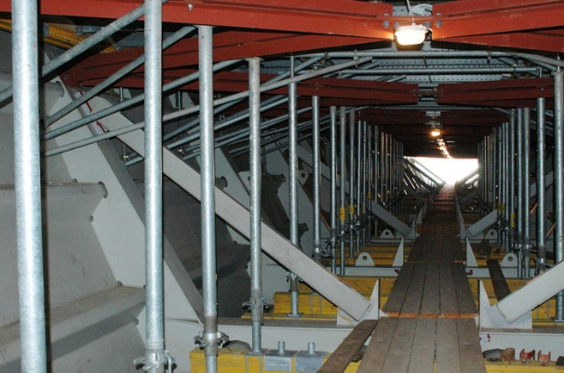
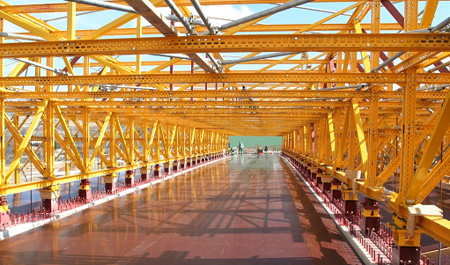
MULTIFORM – BET. VOZÍK & ŠPLHACÍ BEDNĚNÍ
Hraniční most – D8
JHP spol. s r.o.

Slide 16
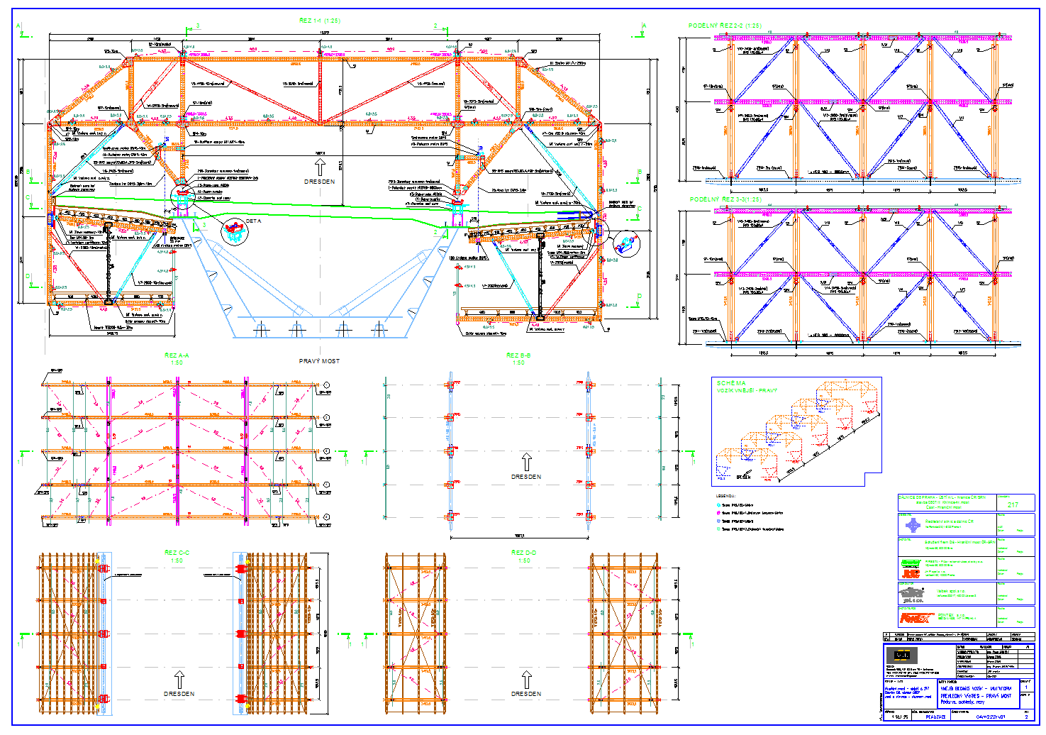
MULTIFORM – BETONOVACÍ VOZÍK
Hraniční most – D8
JHP spol. s r.o.

Slide 17
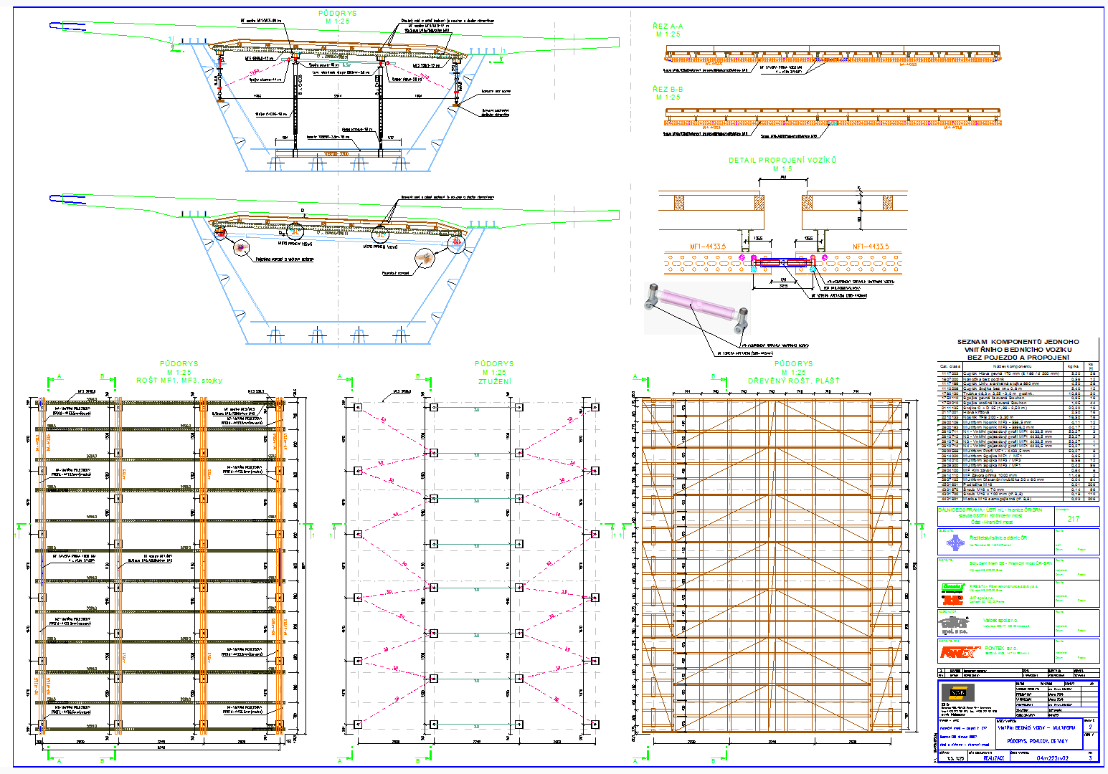
MULTIFORM – BETONOVACÍ VOZÍK
Hraniční most – D8
JHP spol. s r.o.

Slide 18
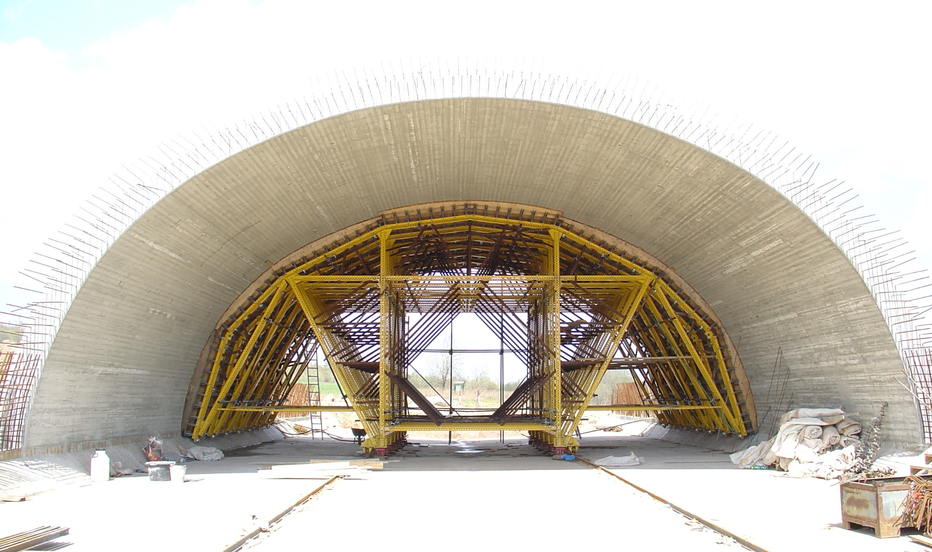
MULTIFORM – TUNELY
Krásný les – povrchový tunel – D8
JHP spol. s r.o.

Slide 19
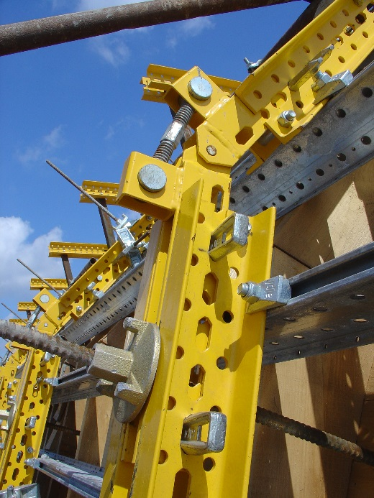
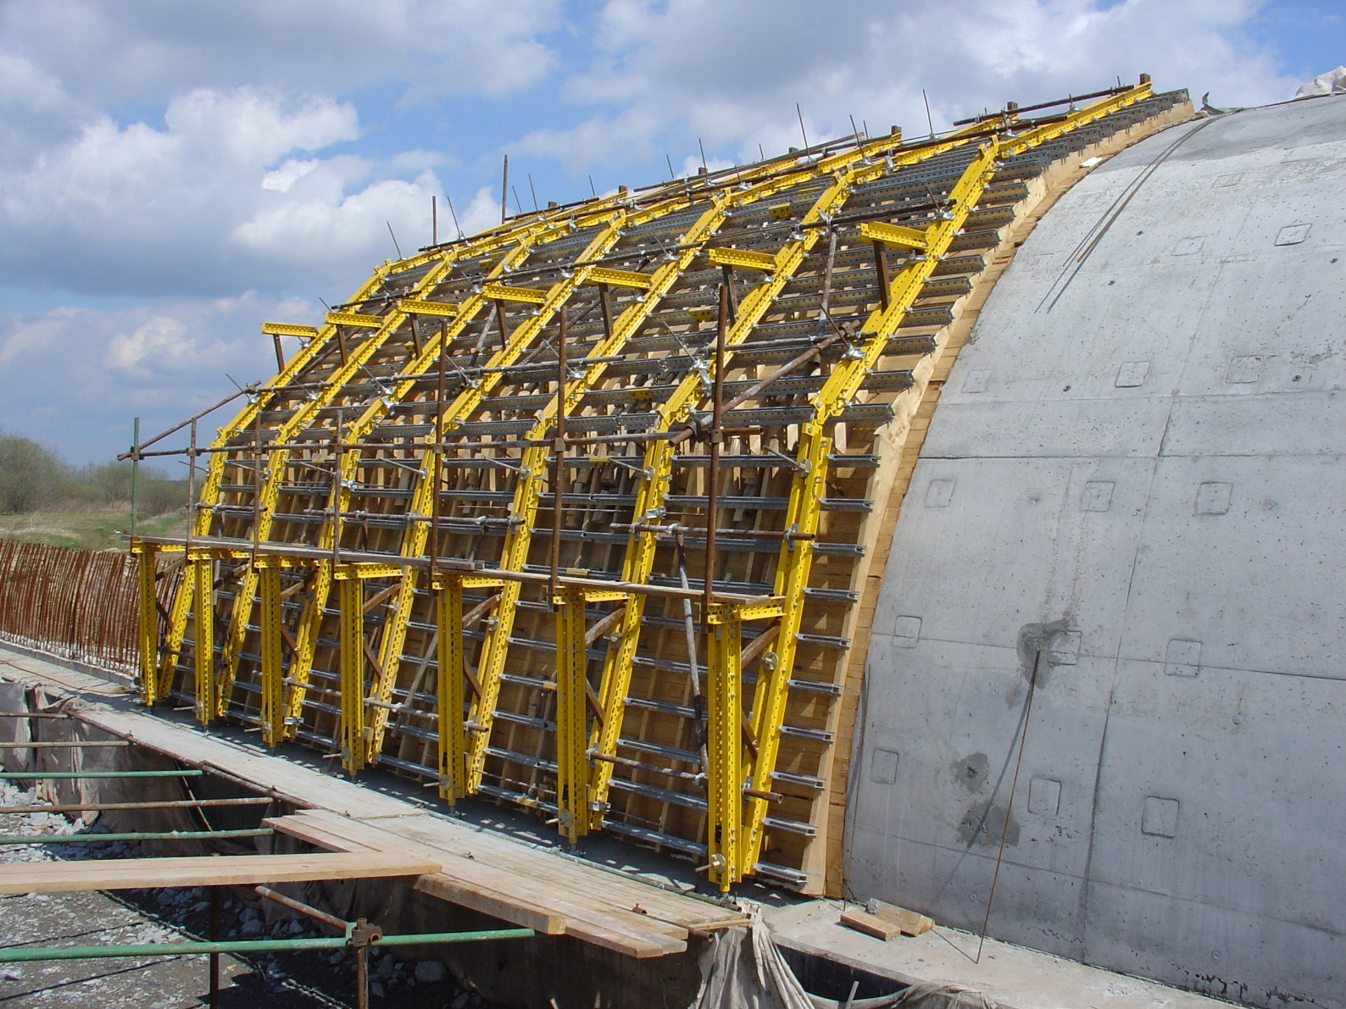
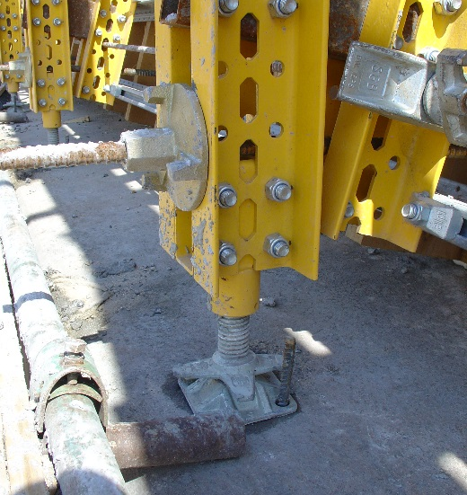
MULTIFORM – TUNELY
Krásný les – povrchový tunel – D8
JHP spol. s r.o.

Slide 20




MULTIFORM – TUNELY
Krásný les – povrchový tunel – D8
JHP spol. s r.o.

Slide 21


MKII SOLDIER
Obchvat Karlovy Vary SMP a.s.

Slide 22

NÁVRH STROPNÍHO NOSNÍKOVÉHO BEDNĚNÍ
Přehledné schéma systému
Hraniční most – D8 (ČR – SRN)

Slide 23






NÁVRH STROPNÍHO NOSNÍKOVÉHO BEDNĚNÍ
Bednící deska & sekundární nosníky H20
Hraniční most – D8 (ČR – SRN)

Slide 24


NÁVRH STROPNÍHO NOSNÍKOVÉHO BEDNĚNÍ
Tabulka roztečí nosníků H20
Hraniční most – D8 (ČR – SRN)

Slide 25

NÁVRH STROPNÍHO NOSNÍKOVÉHO BEDNĚNÍ
Zadání - Půdorys
Hraniční most – D8 (ČR – SRN)

Slide 26

NÁVRH STROPNÍHO NOSNÍKOVÉHO BEDNĚNÍ
Bednící desky
Hraniční most – D8 (ČR – SRN)
26 ks – 2,5 x 0,5
5 ks – 2,0 x 0,5

Slide 27

NÁVRH STROPNÍHO NOSNÍKOVÉHO BEDNĚNÍ
Návrh roštu H20 & Stojky
Hraniční most – D8 (ČR – SRN)
17 ks – stojka
17 ks – hlava
9 ks – trojnožka
1 ks – H20-1,8m
23 ks – H20-3,3m
2 ks – H20-3,6m
2 ks – H20-4,5m

